Slide 1
Подготовка обучающихся начальной школы к освоению технологий проектной деятельности
Учитель начальных классов
ГБОУ лицея №226
Володина Светлана Николаевна

Slide 2
Проект
учебный
(осуществляется во время учебной деятельности)
социальный
(осуществляется во время внеурочной деятельности)

Slide 3
Этапы социального проектирования
Подготовительный
(1 класс)
Социальное проектирование
(2-4 класс)

Slide 4
Подготовительный этап 1 класс
Создание дневника (папки) ведения проектной деятельности;
Накопление первичного материала, которым обучающийся будет пользоваться на протяжении всей начальной школы:
глоссарий;
бизнес-план;

Slide 5
Социальное проектирование 2-4 класс
Этап погружения в проект
Этап организации деятельности
Этап осуществления деятельности
Этап презентации продукта
Этап защиты проекта
Этап рефлексии

Slide 6
Этап погружения вводное занятие + постановка проблемы
В папку/дневник вносятся следующие материалы:
- материалы самого занятия (те виды работ, которые были предложены учителем);
- продукт, который был предложен обучающимися в конце вводного занятия (прописан, зарисован);

Slide 7
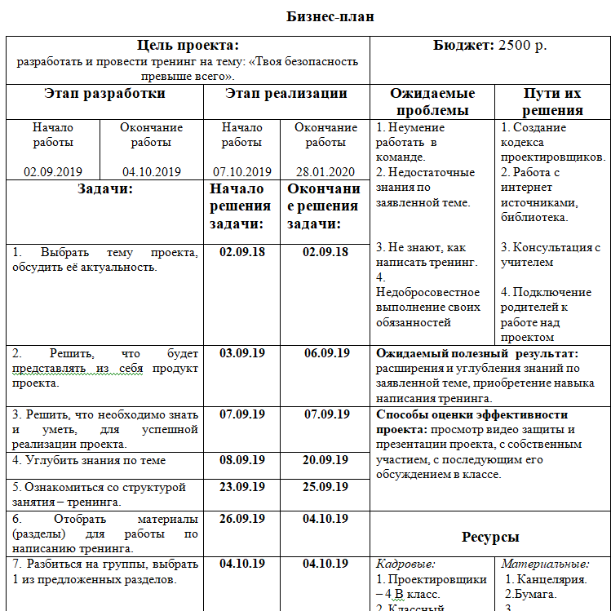
Этап организации (распределение обязанностей)
работа с бизнес-планом;

Slide 8
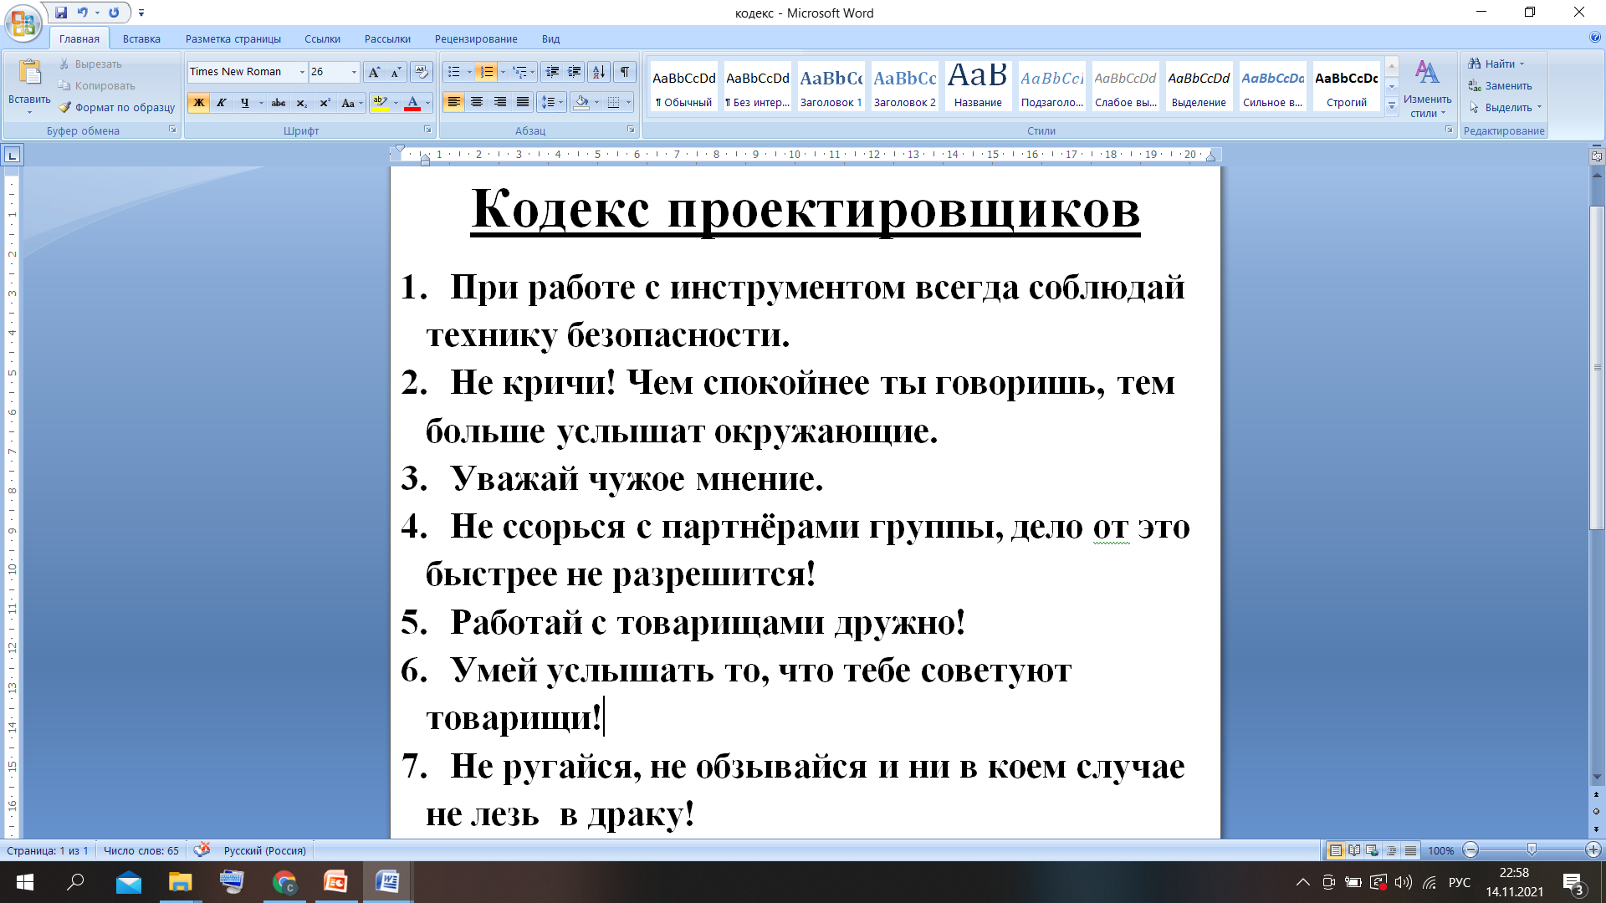
Этап организации (распределение обязанностей)
написание кодекса проектировщиков;

Slide 9
Этап организации (распределение обязанностей)
работа с бизнес-планом;
написание кодекса проектировщиков;
разбивка на группы;
распределение ролей в группах (выбирают лидера группы, обмениваются контактами, заносят их в страницу контактов)

Slide 10
Этап осуществления проекта
Любые наработки, связанные с созданием продукта;
Сценарий презентации продукта;
Пригласительные;
Подготовленные варианты обратной связи;

Slide 11
Этап презентации продукта
фотоматериалы, которые были сделаны во время презентации продукта проекта;
обратная связь;

Slide 12
Этап защиты проекта
Сам дневник/папка и есть документ, созданный для защиты проекта, который демонстрирует работу каждого обучающегося в течении всего проекта.

Slide 13
Этап рефлексии
Вносятся заметки, которые делают ученики в ходе обсуждения своей работы на уроке рефлексии. Под заметками подразумеваются нюансы в работе над проектом, которые необходимо исправить, дополнить, усовершенствовать при следующей разработке проекта.

Slide 15
Спасибо за внимание!

